Slide 1
Meta-Band를 활용한
독거노인 모니터링 시스템
Meta-Band
팀명 | 2조
학과 | 의료IT공학과
담당교수 | 강병익 교수님 조용석 교수님
이름 | 19615002 김기준
 | 19615005 김병철
 | 19615017 박세훈
 | 19615031 이도훈

Slide 2
2
Table of Contents.
1
5
시스템 구성도
개요
2
6
현실적 제한조건
페르소나
3
7
기대효과
Meta-Band 란?
4
8
최종 개발 목표
역할분담

Slide 3

Part 1,
개요

Slide 4
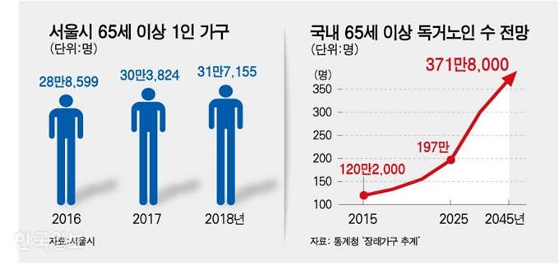
개요
４
Meta-Band
독거노인이란?
대체적으로 혼자사는 노인,
부양을 잘 받지 못하고 혼자 생활을 영위하거나 사실상 자녀가 있더라도 자녀들이 실제 부양에 임하지 못하는 노인을 의미한다.
꾸준한 보호자의 케어가 필요한 경우가 대부분
보호자가 24시간 내내 독거노인 곁에서 지켜보고 상주하기 어려운 현대 사회

Slide 5
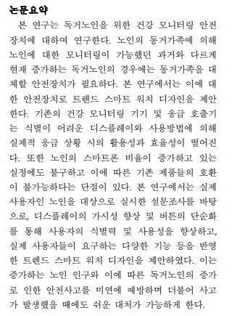
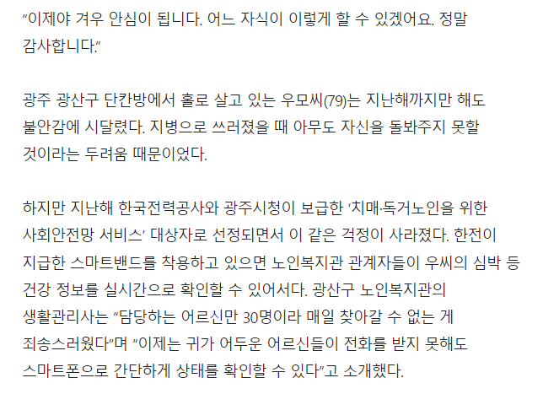
개요
５
필요성

Slide 6
Part 2,
페르소나

Slide 7

페르소나
7
Meta-Band
일 하는 직장과 혼자 계시는 아버님의 거리도
멀고 … 항상 퇴근하고 뵈러 가는 내내 불안한 마음입니다. 식사는 제대로 하시는지, 약은 제 시간에 챙겨드시는지 걱정되는 부분이 한 두개가 아니네요. 이렇게 불안한데 실시간으로 아버님의 상태를 확인할 수 있으면 얼마나 좋을까요 ㅠ
보호자 조X석님
▶원격으로 부모님의 건강 상태를 실시간 모니터링 할 수 있는 시스템 필요
▶보호자도 쉽게 건강 상태를 체크할 수 있는 시스템 필요

Slide 8
페르소나
8
Meta-Band
거동이 불편하신 어머니께서 평일에는 혼자 계시고 주말에만 저희 부부가 가서 늘 챙겨드리곤 합니다.
어머니께서 집에서도 무엇을 하시는지 걱정되기도 하고 연락이 되지 않을 때엔 무슨 일이 생기신 건 아닌지 걱정부터 드네요.. 집에서 어떤 활동을 하시는지 조금이나마 볼 수 있는 시스템이 있으면 좋겠어요
보호자 이X훈님
▶집에서 활동하는 사용자를 볼 수 있는 Map구조 시스템 필요
- 각 보호자가 가입 시 사용자의 집안 구조 제작 기능 필요

Slide 9
Part 3,
Meta-Band

Slide 10
Meta-Band
10
Meta-Band
Meta-Band란?
메타버스
증강현실(Augmented Reality)
일상기록(Lifelogging)
거울세계(Mirror Worlds)
가상세계(Virtual Worlds)
스마트밴드
손목에 착용하여 스마트폰을
제어하거나 헬스 관련 기능으로
자신의 몸상태를 확인할 수 있는 스마트기기
Metaverse + SmartBand

Slide 11
Part 4,
최종 개발 목표

Slide 12
기술 개발 목표
12
Meta-Band
스마트 워치(Fitbit)
생체정보 받아오기
: 심박수, 활동량, 알림
위치서비스(맵)
: GPS기능 사용
Fitbit Premium 서비스
: 실시간 스트리밍
웹소캣(webSocket)
: 양방향 통신 서비스
하드웨어
아두이노
: 센서 측정 및 데이터
전송
PIR 센서
: 모션감지를 통한 위치
확인
Data Base
MySql
: 회원가입 및 로그인
Firebase
: 워치 데이터 저장 전송
테이블 생성
: 사용자 건강정보 저장
Unity 및
웹페이지
package 추출
: 디자인 제작
Texture Mapping
: 3D모델 생성
메타버스 시각화
: Unity와 웹페이지 연동

Slide 13
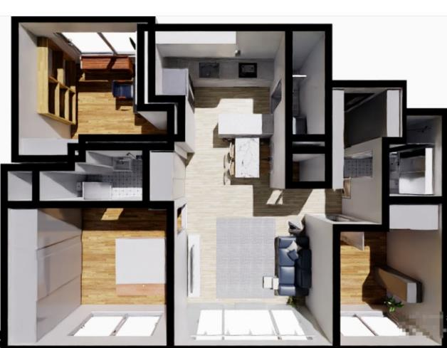

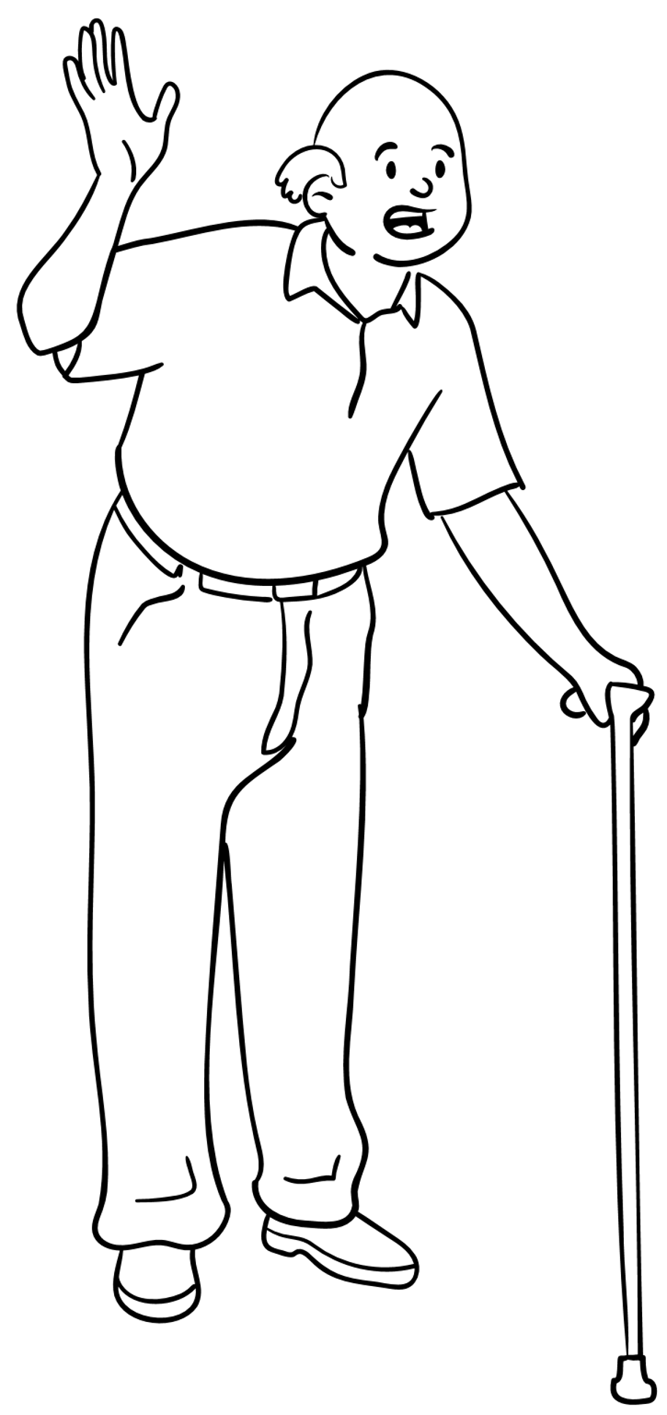
개발 목표
13
Meta-Band
<최종 구현 목표>
데이터베이스 저장
노인의 심박수, 활동량, GPS, PUSH 알림을 실시간으로 받음
약 복용 30분 전
♥ 96
보호자
노인의 상태를 데이터화 해서 수치를 가시화해 불안 해소
정확성
구글제품을 사용하여 보다 정확한 데이터를 추출해 가져올 수 있음

Slide 14
Part 5,
시스템 구성도

Slide 15
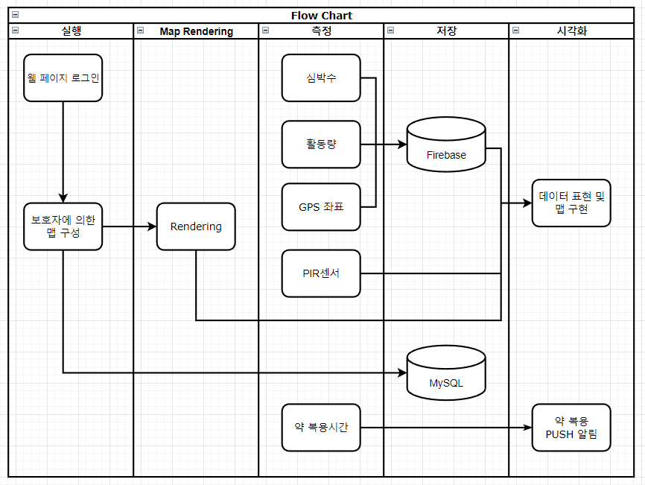
시스템 구성도
15
Meta-Band

Slide 16
Part 6,
현실적 제한조건

Slide 17
현실적 제한조건
17
Meta-Band
경쟁력
시장에서 경쟁력이 있는가 ?
시중에 오픈소스를 제공하는 워치 및 밴드 제품이 많지 않음.
가용성
제품의 가용성은 높은가 ?
독거노인이 사용하기에 어려움이 존재할 수 있음.
따라서, 보호자의 교육과 꾸준한 관리가 필요함
생산성
제품의 개발과정이 효율적인가 ?
집안 구조를 업데이트 해야 하는 번거로움 발생
신뢰성
제품의 측정값은 믿을만한가 ?
심박, 위치 및 측정 정보의 오차범위가 존재할 수 있음

Slide 18
Part 7,
기대 효과

Slide 19
기대 효과
19
Meta-Band
독거노인의 건강 상태를 실시간으로 파악할 수 있다
PIR센서를 통해 집 내부에서 독거노인의 위치를 파악할 수 있다.
푸시 알림기능을 통해 약복용 등 필요한 정보를 원격으로 알려 줄 수 있다

Slide 20
Part 8,
역할 분담

Slide 21
역할 분담
21
Meta-Band
팀장 박세훈
스마트밴드 DB 구축 및
연동 연구
팀원 김기준
Unity 디자인 및
캐릭터 움직임 연구
팀원 김병철
Unity 디자인 및
캐릭터 움직임 연구
팀원 이도훈
웹페이지 제작 및
Unity 연동

Slide 22
참고 문헌
22
Meta-Band
https://mobile.newsis.com/view.html?ar_id=NISX20220603_0001896405 "임종때 오라구요?"…여전히 닫힌 병원면회, 가족은 서럽다
http://www.gnnews.co.kr/news/articleView.html?idxno=477338 중환자실 면회금지…“임종 못 지킬라” 애타는 효심
https://www.tbc.co.kr/news/view?c1=morning&c2=&pno=20230224140039AE06317&id=176544 독거노인 사회적 고립도 '심각'...고독사 대책 시급
http://www.joongboo.com/news/articleView.html?idxno=363585043 [사설] 독거노인 고독사 방지 대책 적극 운용돼야
https://koreascience.kr/article/JAKO201724963131778.pdf ICT기반의 피부 수분 및 자외선 측정이 가능한 스마트 밴드 및 데이터 모니터링 시스템 구현
https://koreascience.kr/article/JAKO201610235349563.pdf Mi Band와 MongoDB를 사용한 생체정보 빅데이터 시스템의 설계

Slide 23
Q & A

Slide 24
Thank You !

